Slide 1

샬롬
현대교회
어린이교회
초등부

Slide 2



Slide 3



샬롬샬롬 인사해요
옆에 있는 친구와
샬롬샬롬 인사해요
주님의 평화가 가득하길

Slide 4
나를 사랑하시는 주님
너를 사랑하시는 주님
매일 매일 우리 안에
주님의 사랑 기쁨
주님의 평화가 가득하길

Slide 5
요한복음 3장 16절
하나님이 세상을 이처럼 사랑하사
독생자를 주셨으니 누구든지
예수 믿으면 멸망하지 않고
영생을 얻으리로다
요한복음 3장 16절

Slide 6
요한복음 3장 16절
주 예수를 믿으라 그리하면
너와 네 집이
구원을 얻으리로다
누구든지 예수 믿으면
멸망하지 않고
구원을 얻으리로다 구원을 얻으리로다

Slide 7
하나님 함께 하시니
보이지 않아도 난 알 고 있어요
하나님 내 곁에 계심을
늘 새 힘주시고 인도해 주시는
사랑의 하나님

Slide 8
하나님 함께 하시니
하나님 함께 하시니
아무것도 두렵지 않아
가장 강하신 우리 하나님
늘 내 곁에 계시니

Slide 9
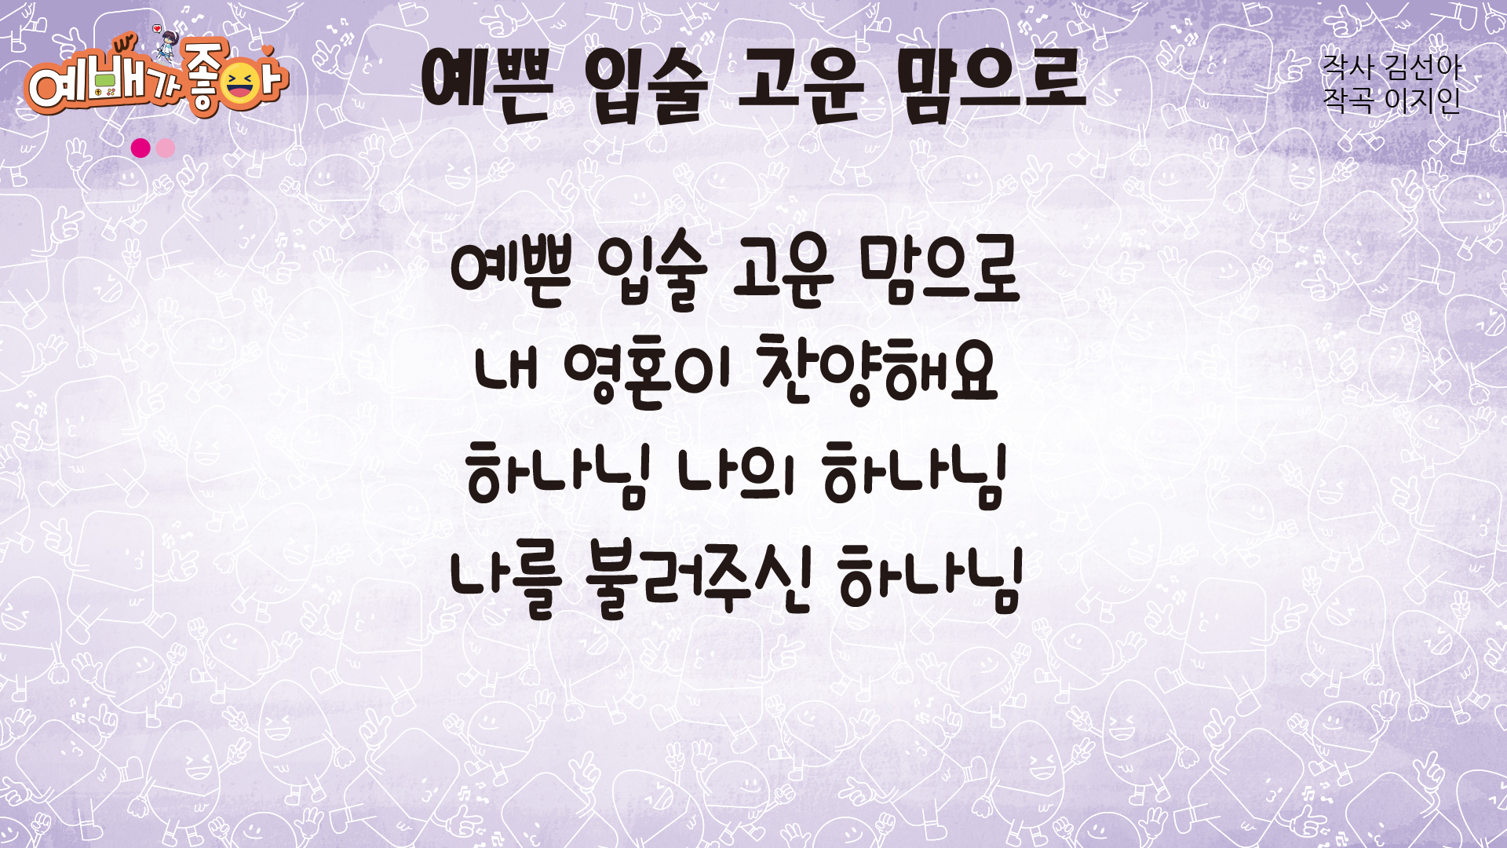

Slide 10
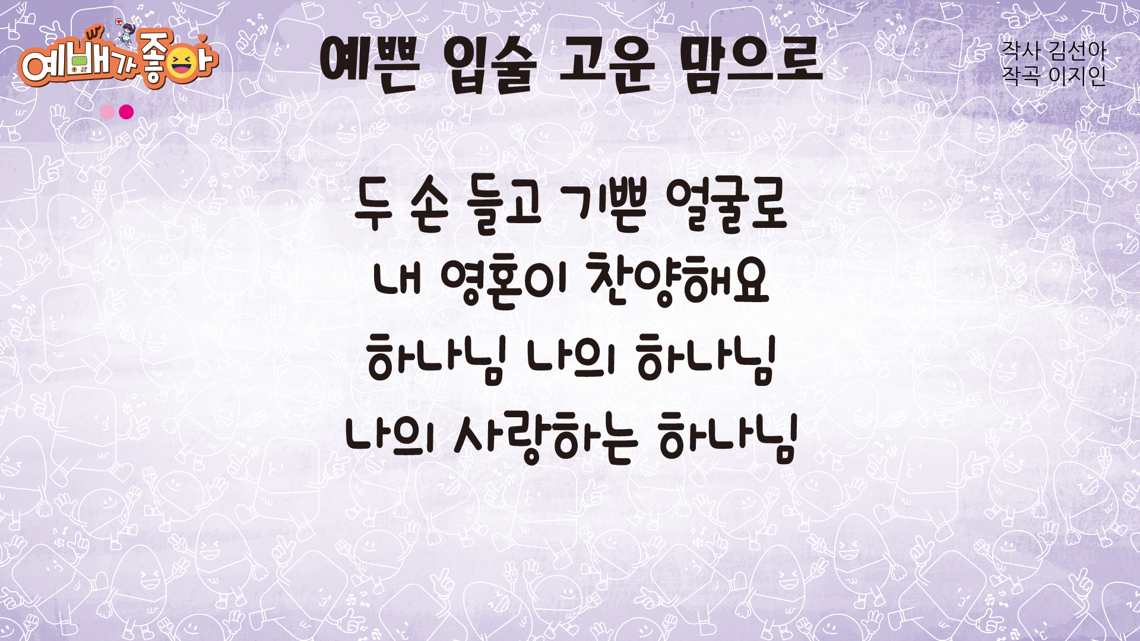

Slide 11
2023년 3월 12일 어린이 예배
오늘은 사순절
두 세째 주일입니다

Slide 12

사도신경
전능하사 천지를 만드신
하나님 아버지를 내가 믿사오며,
그 외아들 우리 주
예수 그리스도를 믿사오니,

Slide 13
사도신경
이는 성령으로 잉태하사
동정녀 마리아에게 나시고,
본디오 빌라도에게 고난을 받으사,
십자가에 못박혀 죽으시고,
장사한 지 사흘 만에 죽은 자
가운데서 다시 살아나시며,

Slide 14
사도신경
하늘에 오르사,
전능하신 하나님 우편에 앉아
계시다가, 저리로서 산 자와
죽은 자를 심판하러 오시리라.

Slide 15
사도신경
성령을 믿사오며, 거룩한 공회와,
성도가 서로 교통하는 것과,
죄를 사하여 주시는 것과,
몸이 다시 사는 것과,
영원히 사는 것을 믿사옵나이다.
아멘

Slide 16
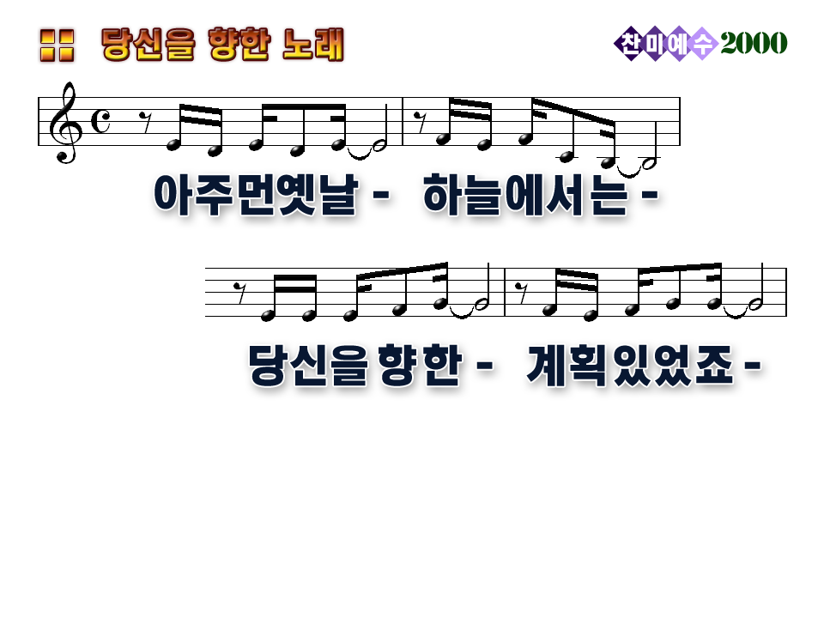

Slide 17
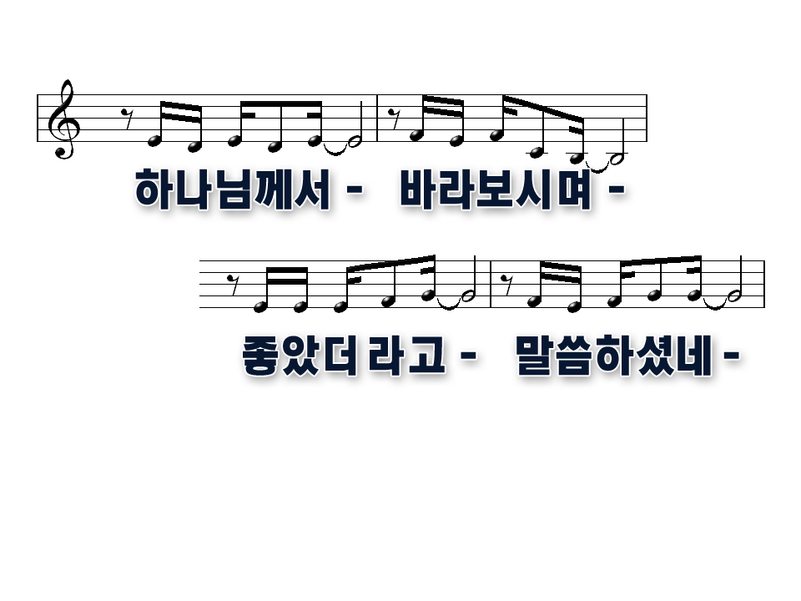

Slide 18
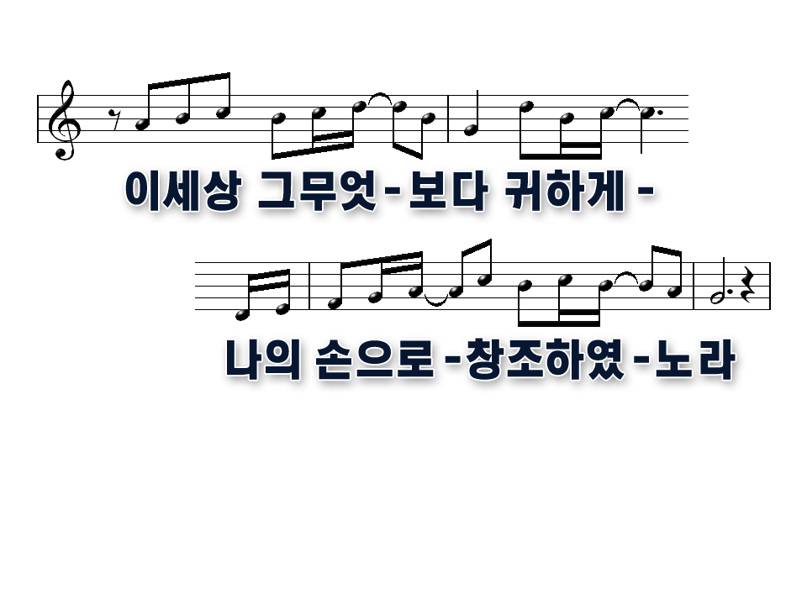

Slide 19
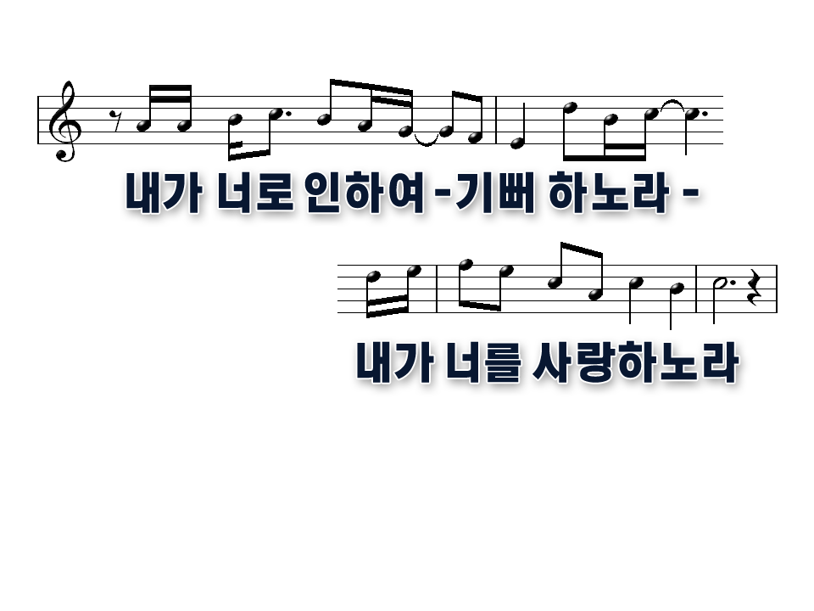

Slide 20
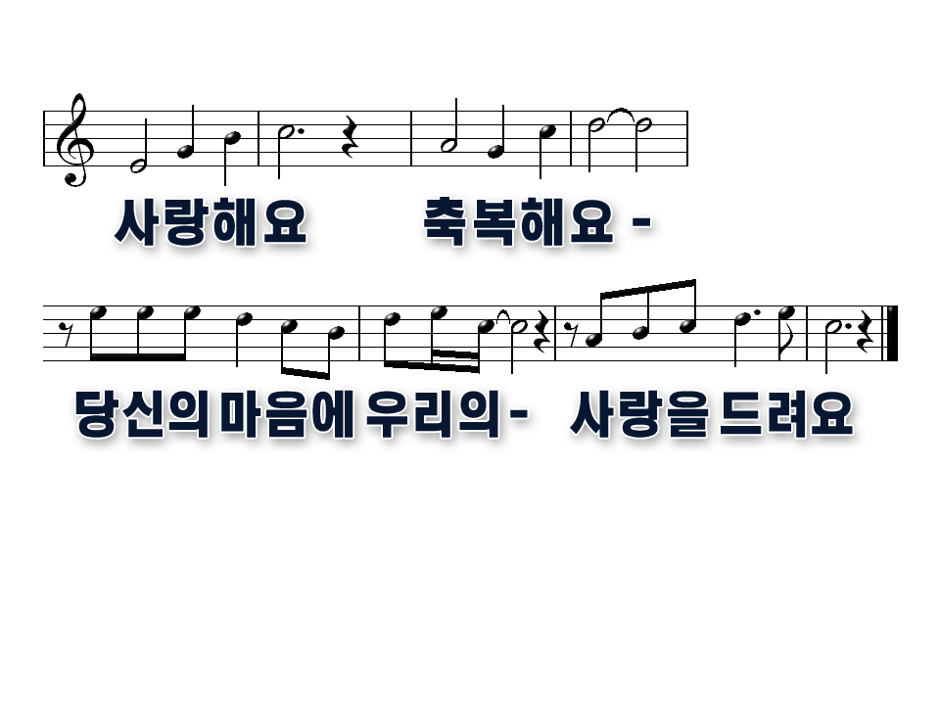

Slide 21

대표기도
임서현 어린이

Slide 22

성경봉독
시편 8장 9절

Slide 23

성경봉독- 시편 8장
9 여호와 우리 주여 주의 이름이 온 땅에 어찌 그리 아름다운지요

Slide 24
우주보다 큰 사랑
설교
지하람 전도사님

Slide 25

헌금 찬양
하이어 성가대

Slide 26
헌금기도
안지혁 어린이

Slide 27


Slide 28
광 고
주님의 축복과 은혜가 우리 모두에게 가득하기를 기도합니다
2. 사순절 기간입니다. 고난 당하신 예수님을 기억하며,
경건하게 보내기 바랍니다.
3. 3월18일(토) 국립중앙박물관, 4월24일~26일 남도기행(신청바람)
4. 말씀 카드를 통해 매주 하나님의 말씀을 암송합니다
5. 3월 19일 예배위원은 사회 채정례 선생님,
대표기도 박시우 어린이, 헌금기도 이예인 어린이 입니다.
Notes:
마우스 오른쪽 클릭 후 텍스트편집(문자열추가) 버튼 누른후 텍스트 삽입 바랍니다

Slide 29

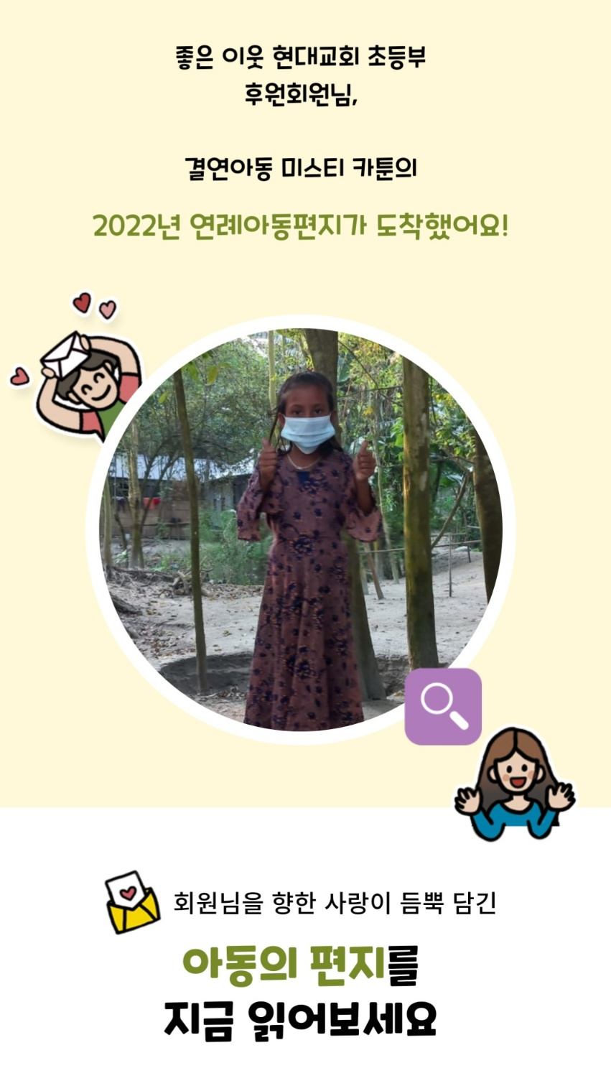
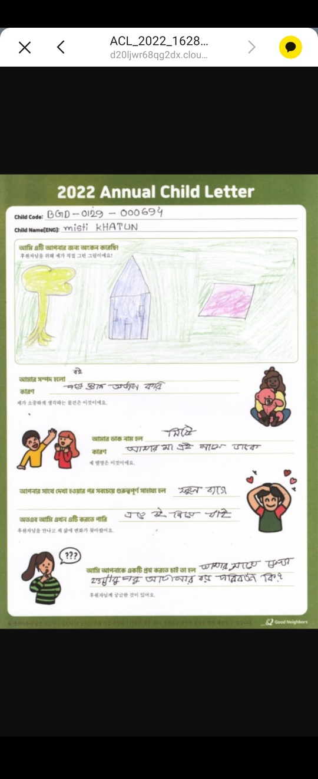
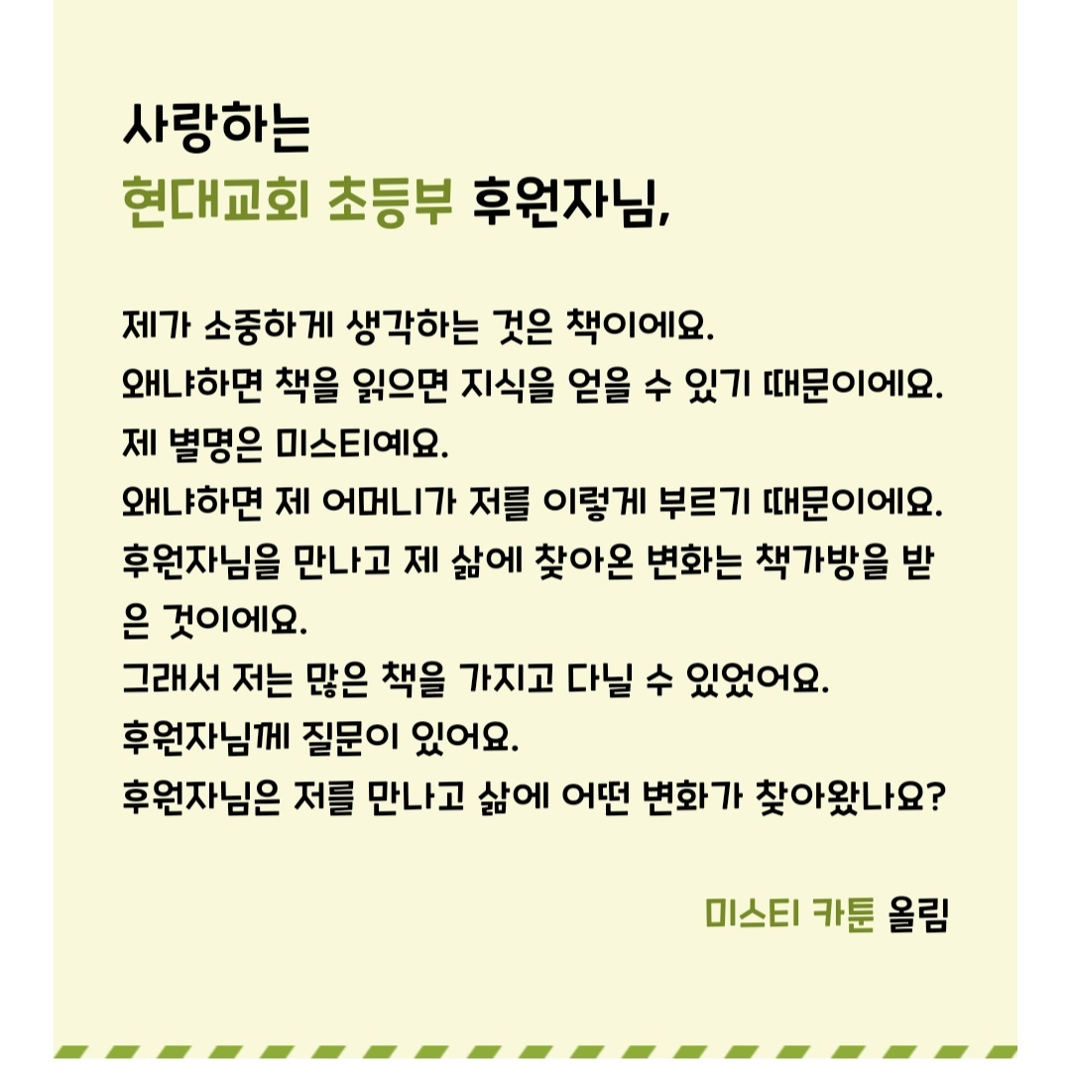

Slide 30
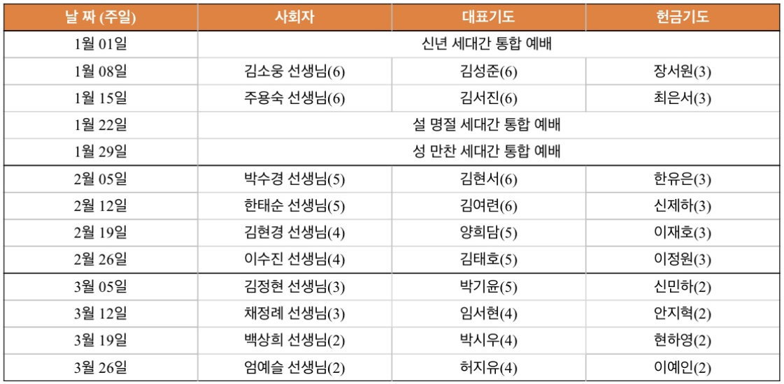


1월, 2월, 3월 예배 위원

Slide 31
주기도문
하늘에 계신 우리 아버지여,
이름이 거룩히 여김을 받으시오며,
나라가 임하시오며,
뜻이 하늘에서 이루어진 것같이
땅에서도 이루어 지이다.

Slide 32
주기도문
오늘 우리에게 일용할 양식을 주시옵고,
우리가 우리에게 죄 지은 자를
사하여 준 것같이
우리 죄를 사하여 주시옵고,

Slide 33
주기도문
우리를 시험에 들게 하지 마시옵고,
다만 악에서 구하시옵소서.
나라와 권세와 영광이 아버지께
영원히 있사옵나이다. 아멘.

Slide 34

현대교회
어린이교회
초등부
한 주간
배운 말씀대로
승리하고
다음 주일에
만나요
하나님께
영광을~

